Slide 1
근대 일본의 사회와 문화
메이지시대 사회
2**02**0 김*연

Slide 2
목차
01
메이지유신
02
메이지시대
1. 배경
1. 정치체제
2. 개혁
2. 대외관계

Slide 3
목차
03
메이지시대 사회

Slide 4
01
메이지유신

Slide 5
01
메이지유신
1686년 일본 메이지 천왕 때
막번체제를 무너뜨리고 왕정복고와 함께 시작된 근대화 운동

Slide 6
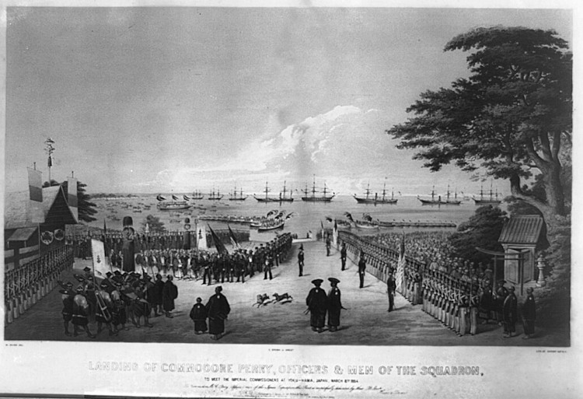
01
메이지유신
<배경>
- 에도 막부 : 외교에 관한 권리를 독점하고 일본인의 출입국과 무역을 관리, 통제, 제한하기 위해서 오랫동안 쇄국 체제를 유지
- 흑선 내항 : 1853년 미국의 동인도 함대 사령관 페리제독이 개항과 통상 요구

Slide 7
01
메이지유신
<배경>
- 1854년 막부는 미일화친조약을 체결
- 1858년 미국을 비롯하여 영국, 러시아, 네덜란드, 프랑스와 통상 조약 체결 (안세이 5개국 조약)

Slide 8
01
메이지유신
<배경>
- 이 조약은 칙허 없이 처리한 막부의 독단적 처사였으므로 반막부세력이 일어나 막부 정부와 대립
하급무사들을 중심으로 존왕양이 운동 전개
→ 위로부터의 개혁

Slide 9
01
메이지유신
<배경>
- 1866년 막부의 패배
- 1867년 대정봉환, 왕정복고가 이루어짐

Slide 10
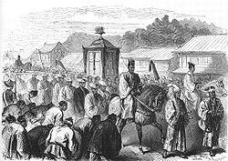
01
메이지유신
<개혁>
문명개화
부국강병
식산흥업

Slide 11
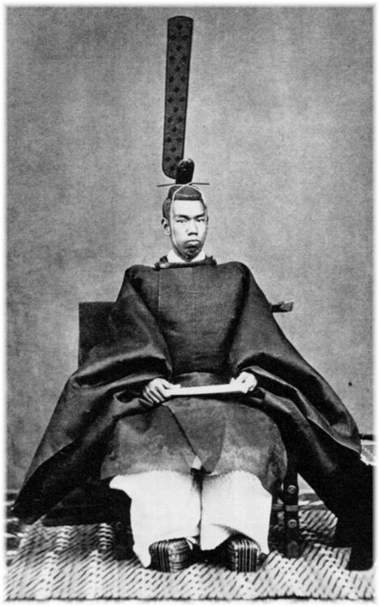
01
메이지시대
(1868-1912)
- 1868년 1월 3일 왕정복고의 대호령에 의해 메이지 정부가 수립된 후 1912년 7월 30일 메이지 천황이 죽을 때까지의 44년

Slide 12
01
메이지시대
(1868-1912)
메이지 유신 이후 메이지 천황의 통치를 가리키는 시대

Slide 13
01
메이지시대
일본 제국의 초기 정부
- 정치체제
- 메이지 정부 시기 (1868-1890)
- 일본제국 헌법 시행 이후 (1890-1912)

Slide 14
01
메이지시대
일본 제국의 초기 정부
- 대외 관계
- 불평등 조약 철폐의 집념

Slide 15
01
메이지시대 사회

Slide 16
01
메이지시대 사회
중앙 집권제 국가 → 폐번치현
형식적인 신분 제도 개혁 → 시민 평등
평민에게 호적 제도 실시 → 성 부여
직업 선택과 거주 이전의 자유 부여
징병령 공포
재정 제도 정비
근대 산업 육성 착수

Slide 17
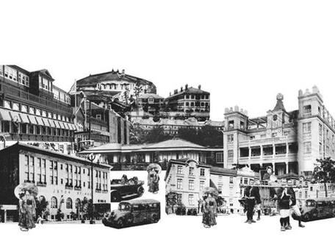
01
메이지시대 사회
1870 철도 부설
광산 사업, 공장 등 관영 사업 경영 → 산업의 근대화
1871 근대적 우편 제도 도입
화폐 제도 개편 → 엔화 도입

Slide 18
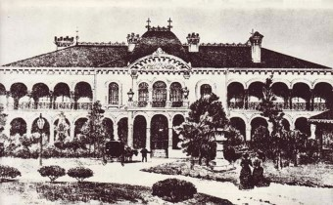
01
메이지시대 사회
1868년에 서양식 호텔이 세워지고 거리에 벽돌로 된 2층 상가가 들어섬
금기 되었던 육식이 활발하게 보급
1871년 단발령

Slide 19
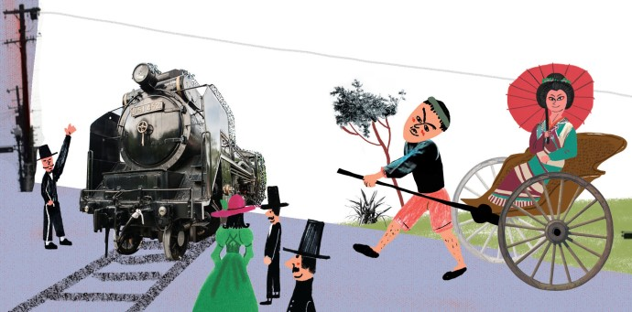
01
메이지시대 사회
1871년 단발령
양복을 입고 가죽 구두를 신었으며 지팡이를 대신해 양산이 유행

Slide 20
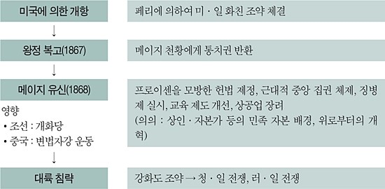
01
메이지유신 정리
https://terms.naver.com/entry.nhn?cid=51715&docId=2450955&categoryId=51715

Slide 21
감사합니다.

